Slide 1
ePM User Manual
Alan Kuo
User manual and Training material
Oct. 22, 2013

Slide 2
Contents
系統範圍
系統畫面
User
Supervisor
Administrator

Slide 3
系統範圍
應用在 APK 的部門
ABE-CHEMICAL
ABE-MOLDING
ABE-SINGULATION
AFE-DB
AFE-WB
PA-PACKAGE SAW
PA-PRE-ASSEMBLY
WTF

Slide 4
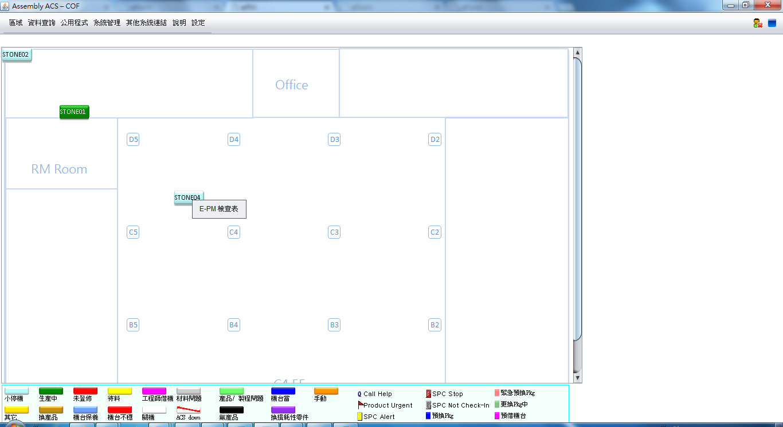
系統畫面(User)
開啟AACSui，並在有搭載
ePM系統的機台按下右鍵，則會出現左側畫面選單。

Slide 5
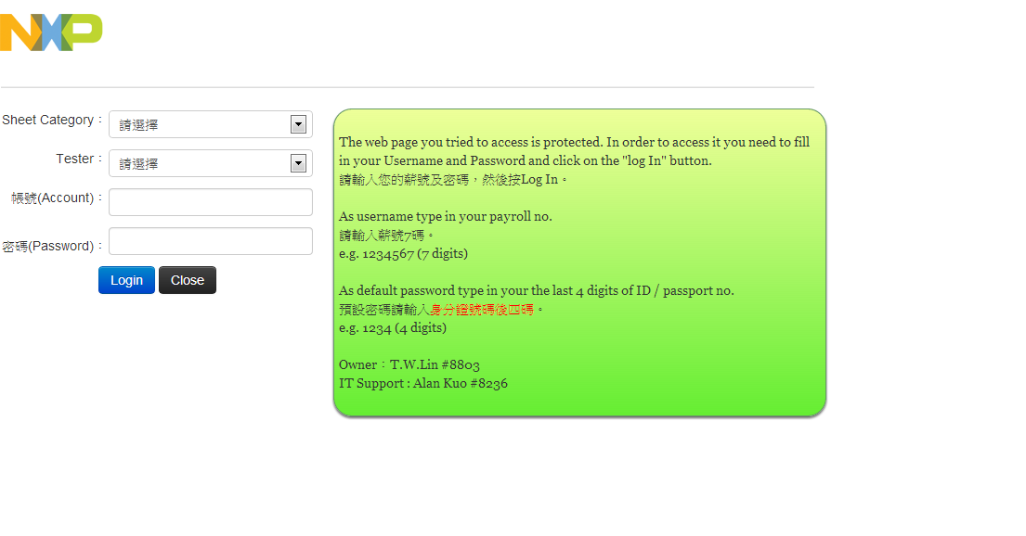
系統畫面(User)
ePM登入畫面，從ACS系統做連結。

Slide 6
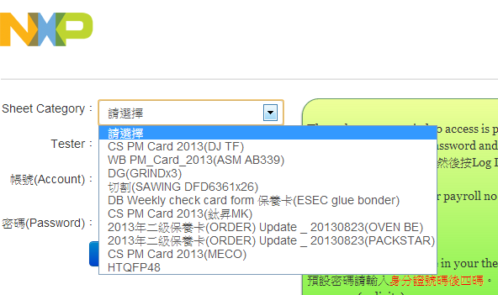
系統畫面(User)
Demo，可選取ePM建置的Sheet_Category。

Slide 7
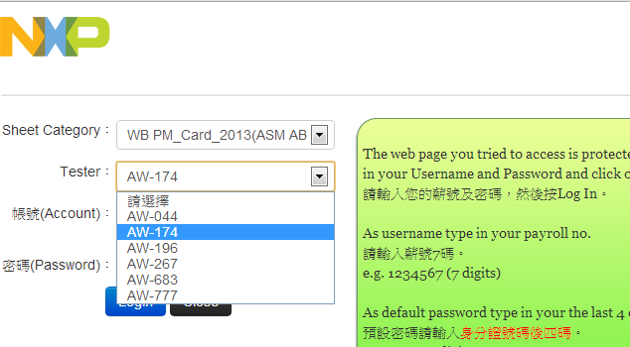
系統畫面(User)
Demo，根據選取的Sheet_Category產生對應的Tester。

Slide 8
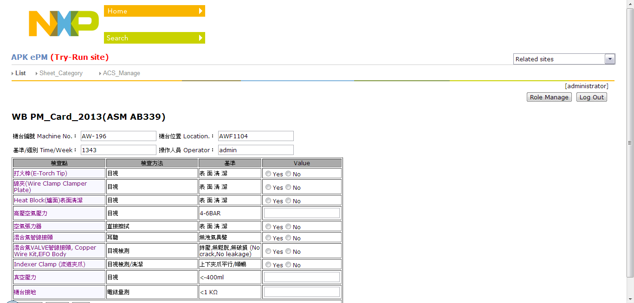
系統畫面(User)
根據ACS點選的機台，直接對應到設計過的表單，並帶出該機台的機台號碼、機台位置、當天週別、登入人員薪號，填值紀錄.。

Slide 9
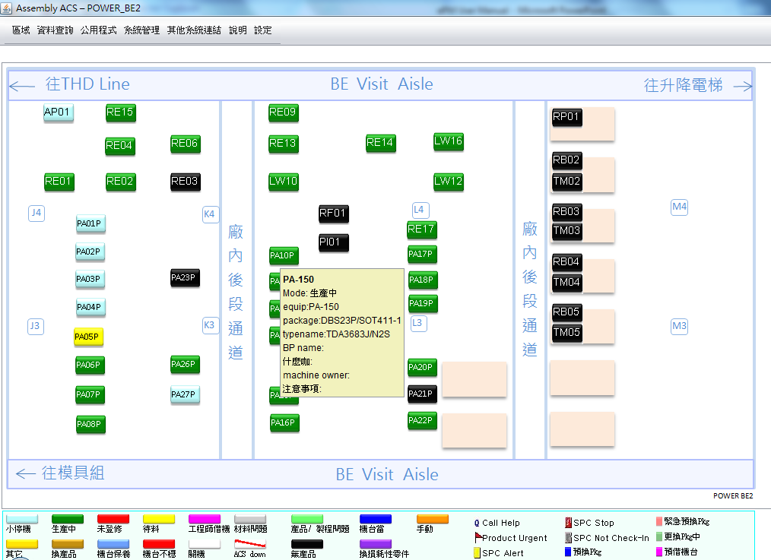
系統畫面(Supervisor) – ACS機台管理(1)
機台位置Location。
機台名稱Tester。

Slide 10
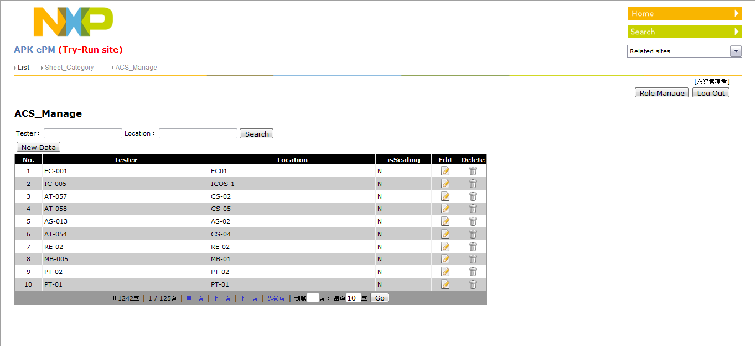
系統畫面(Supervisor) – ACS機台管理(2)
導覽列上的ACS_Manage，管理在ACS系統上產生Menu右側選單連結關係，在這裡新增一筆Tester、Location、DocNumber、isSealing，則可以直接在ACS看到結果，不用再透過IT人員修改系統。
另外isSealling是封機狀態，若封機狀態為yes，weekly reporting會特別註明

Slide 11
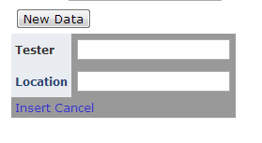

系統畫面(Supervisor) – ACS機台管理(3)
參考ACS資料，在ePM產生一筆新機台紀錄。
當頁修改，增加效率。

Slide 12
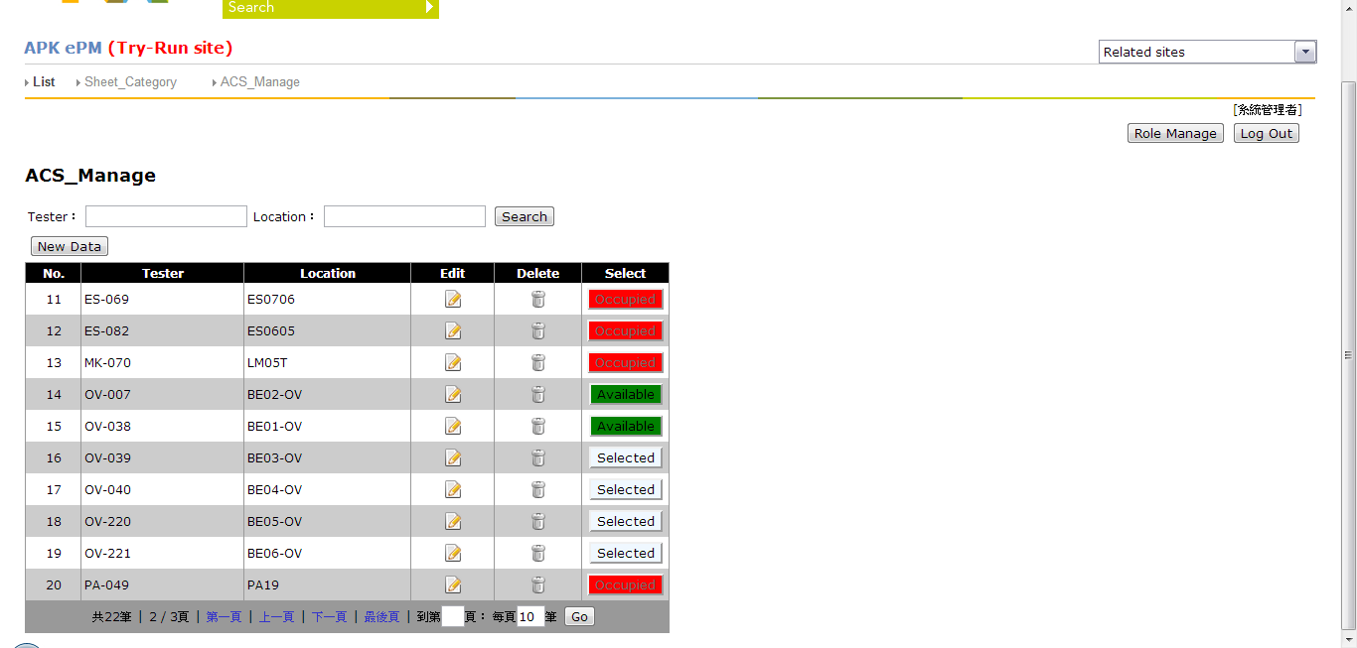
系統畫面(Supervisor) – ACS機台管理(4)
在每個Sheet_Category有個Bind按鈕連結ACS_Manage，管理在ACS系統上產生Menu右側選單連結關係，
Occupied：已被其他Sheet_Category選取。
Selected：已經選取。
Available：尚未做連結的機台。

Slide 13
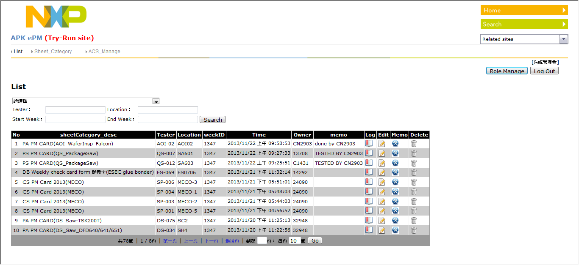
系統畫面(Supervisor) –歷史表單操作(1)
檢索功能。
登入角色為supervisor、administrator，
則可以看到圈選動作按鈕，由左至右依序為【修改紀錄】、【修改】、【Memo】、【刪除】。
對應ACS的Machine_Owner。

Slide 14

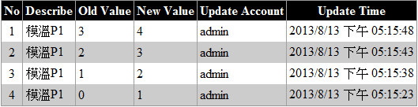
系統畫面(Supervisor) –歷史表單操作(2)
檢視修改紀錄。

Slide 15
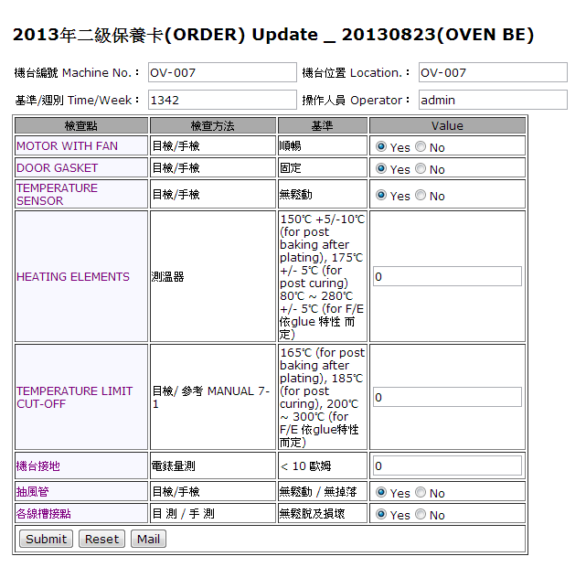
系統畫面(Supervisor) –歷史表單操作(3)
修改表單。

Slide 16

系統畫面(Supervisor) –歷史表單操作(4)
【Memo】功能可以備註設備修改、參數修改、填寫錯誤，完成更新之後記錄修改人及更新時間。

Slide 17
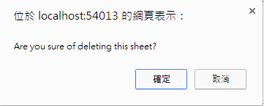
系統畫面(Supervisor) – 歷史表單操作(5)
【刪除】重複確認。

Slide 18
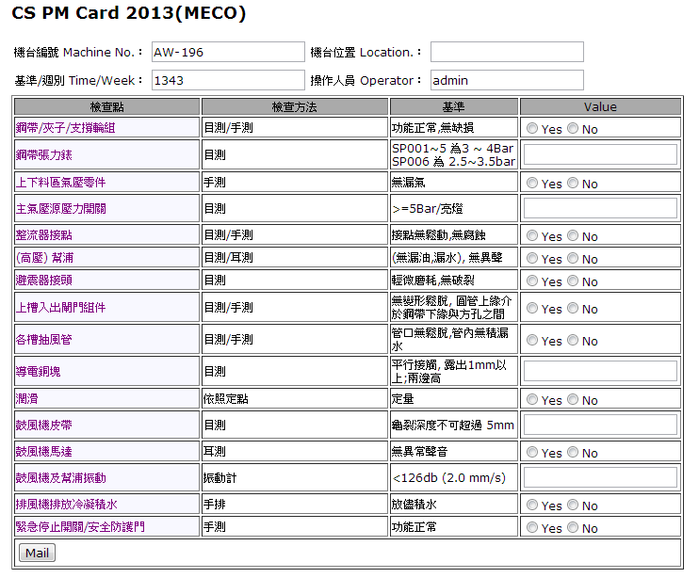
系統畫面(Supervisor) – 預覽表單
每種sheet_Category可Preview目前設計好的表單。

Slide 19
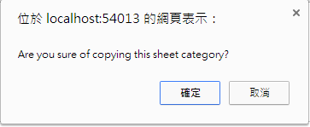
系統畫面(Supervisor) – Copy現有表單
每種sheet_Category可Copy現有的Item重建一新Sheet Category並重新命名為_(2)。

Slide 20
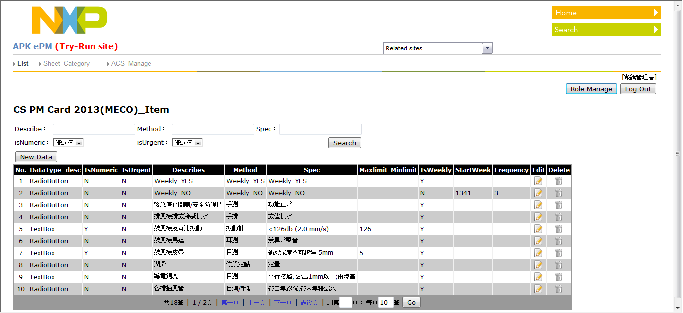
系統畫面(Supervisor) – 設定Item(1)
項目檢索功能
每種sheet_Category可設計專屬的表單項目功能。

Slide 21
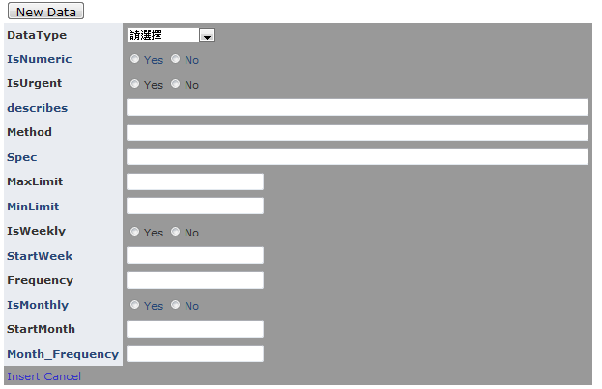
系統畫面(Supervisor) – 設定Item(2)
可設定不同的項目類型分為TextBox(文字輸入框)、RadioBox(Yes/No)

Slide 22
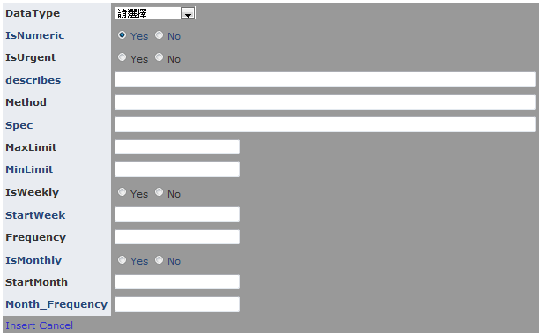
系統畫面(Supervisor) – 設定Item(3)
若DataType選為TextBox(文字輸入框)，可分為是否為數字型態，若IsNumeric選為Yes，則會檢查輸入值是否為數字，並可設定MaxLimit、MinLimit檢查輸入數值的最大數值及最小數值。

Slide 23
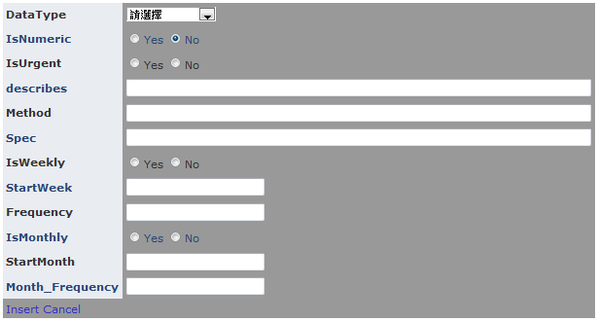
系統畫面(Supervisor) – 設定Item(4)
若DataType選為TextBox(文字輸入框)，可分為是否為數字型態，
若IsNumberic選為No，則表示為一般文字輸入框。

Slide 24
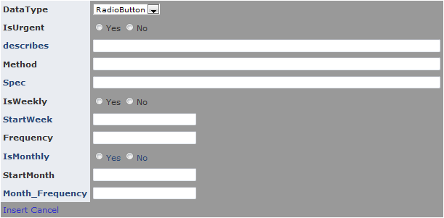
系統畫面(Supervisor) – 設定Item(5)
RadioBottoun 預設正常狀況為Yes，若User點選No則系統會將此視為不正常狀況。

Slide 25
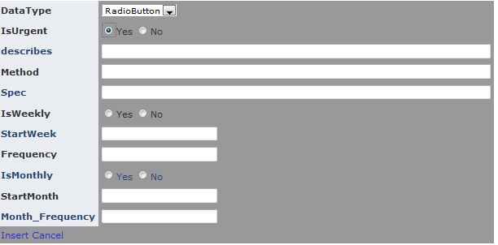
系統畫面(Supervisor) – 設定Item(6)
兩種資料型態都有IsUrgent選項，
若IsUrgent選為Yes，在表單送出時，會檢查是否有不符合Spec的欄位，如有異常則跳出警告視窗，不可儲存。
若IsUrgent選為No，在表單送出時，亦會檢查是否有不符合Spec的欄位，如有異常仍可儲存，但系統會視為Abnormal狀況，發信通知該Sheet Category負責工程師，告知異常狀態視為有風險的機台。

Slide 26
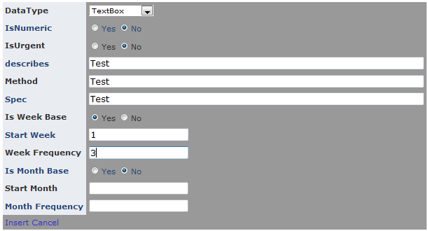
系統畫面(Supervisor) – 設定Item(7)
判斷是否為週循環項目（週／月循環僅能擇一）
若選Yes，則表示此檢查項目不是頻繁檢查項目，此時就需要填寫起始週別、循環規則，
ex. 假設是從當年度1301週開始循環，則StartWeek 填入1（填入後兩碼），Frequency 為3，表示該item會在1301週、1304週、1307週 出現。
判斷公式：
(now_Week – start Week) / Week Frequency
餘數不為0，表示該項目隱藏
餘數為0，表示該項目顯示
若選No，則表示此檢查項目為每個禮拜都需填寫。

Slide 27
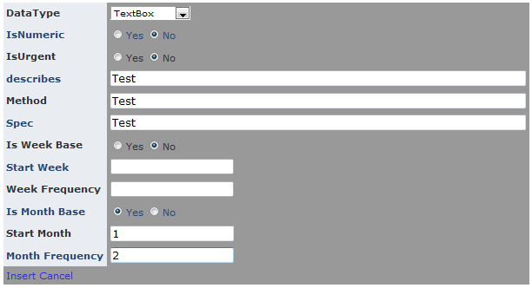
系統畫面(Supervisor) – 設定Item(8)
判斷是否為月循環項目（週／月循環僅能擇一）
若選Yes，則表示此檢查項目不是頻繁檢查項目，此時就需要填寫起始月別、循環規則。
ex. 假設是從當年度一月開始循環，則StartMonth 填入1（表示一月），Frequency 為3，表示該item會在一月、四月、七月 的第一週出現。
判斷公式：
(now_Month – start Month) / Month Frequency
餘數不為0，表示該項目隱藏
餘數為0，表示該項目顯示
若選No，則表示此檢查項目為每個月都需填寫。

Slide 28
系統畫面(Supervisor) – 設定Item(9)
修改模式中會因為欄位設定不同呈現相異的畫面。

Slide 29
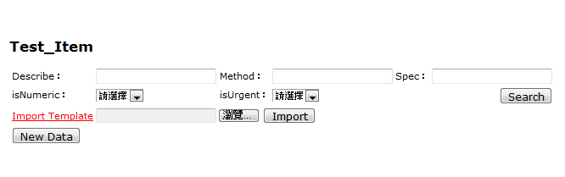
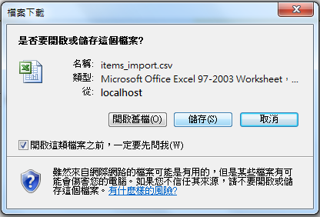
系統畫面(Supervisor) – 匯入Item(1)
下載匯入範本

Slide 30
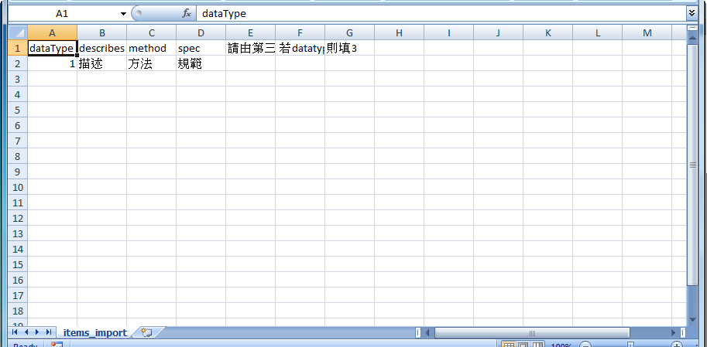
系統畫面(Supervisor) – 匯入Item(2)
匯入資料請從第三列開始填，第一筆為範例。
第一格dataType，若為文字輸入框填入1；
若為Yes/No選項，則填入3

Slide 31
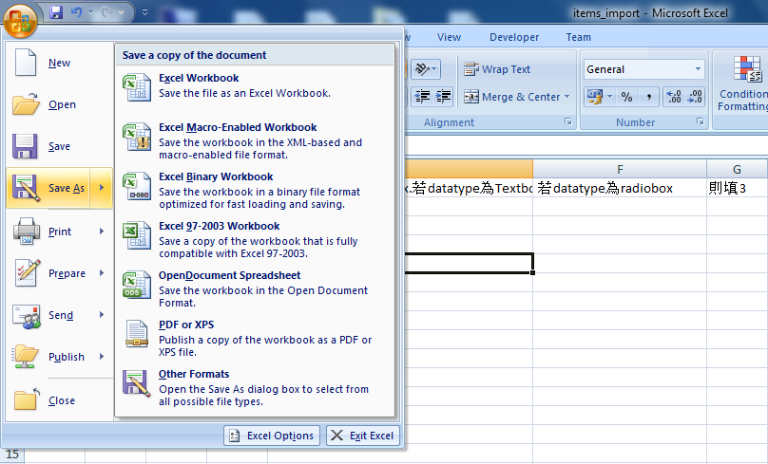
系統畫面(Supervisor) – 匯入Item (3)
因為中文編碼問題不選擇直接存檔 (Save)，改為選擇另存新檔 (Save as)，否則會造成亂碼

Slide 32
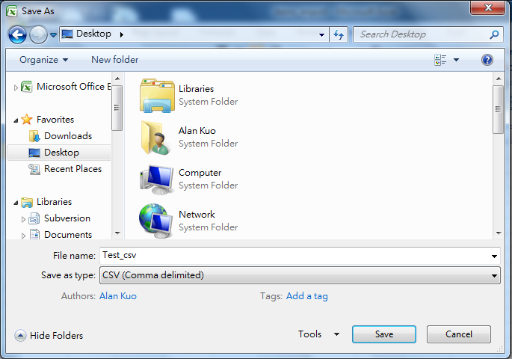
系統畫面(Supervisor) – 匯入Item(4)
檔名可以自己設定，檔案類型選為CSV(Comma delimited)才符合匯入檔案格式。點擊Save之後，會出現提醒視窗，請繼續選擇Yes

Slide 33
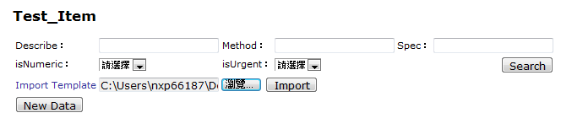
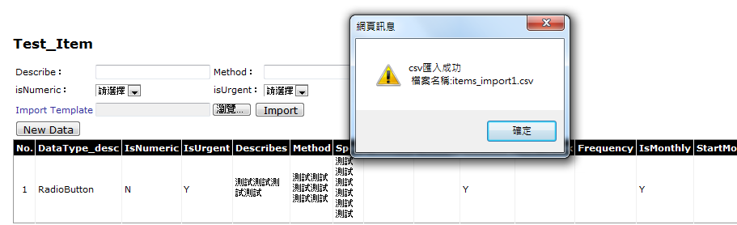
系統畫面(Supervisor) – 匯入Item(5)
選擇要匯入的檔案再按下import

Slide 34

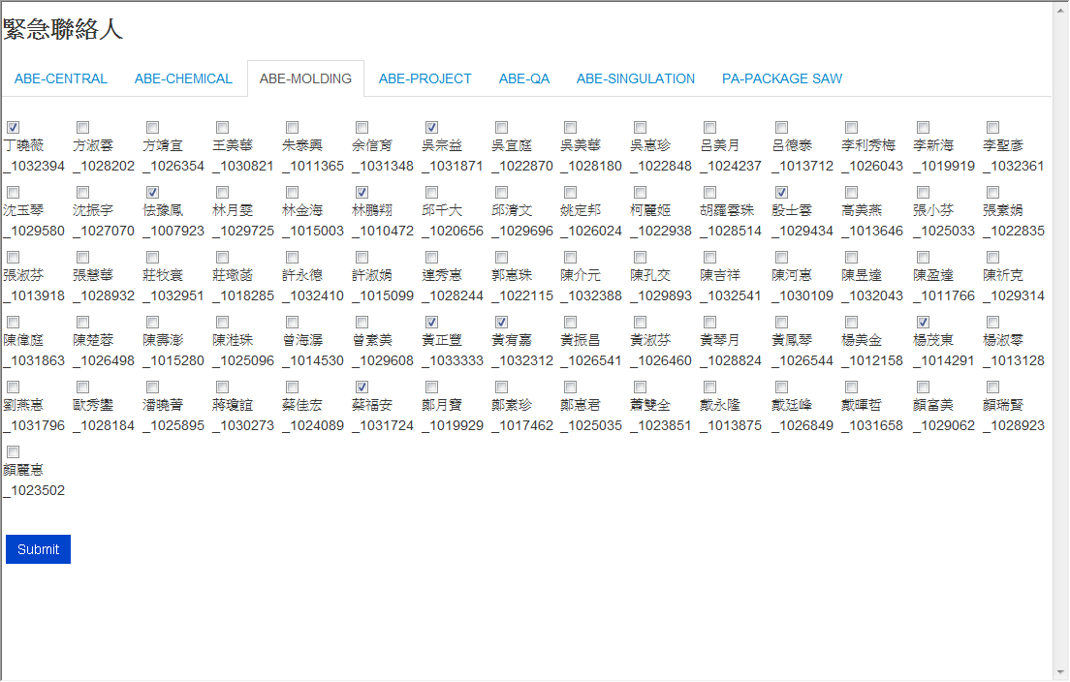
系統畫面(Supervisor) – Mail Set
可切換不同部門頁籤。
選擇進入檢查表的預覽模式，可以設定各自的緊急連絡人，並只需設定一次，則可以讓此Sheet Category所屬機台共用同一份聯絡人清單。

Slide 35
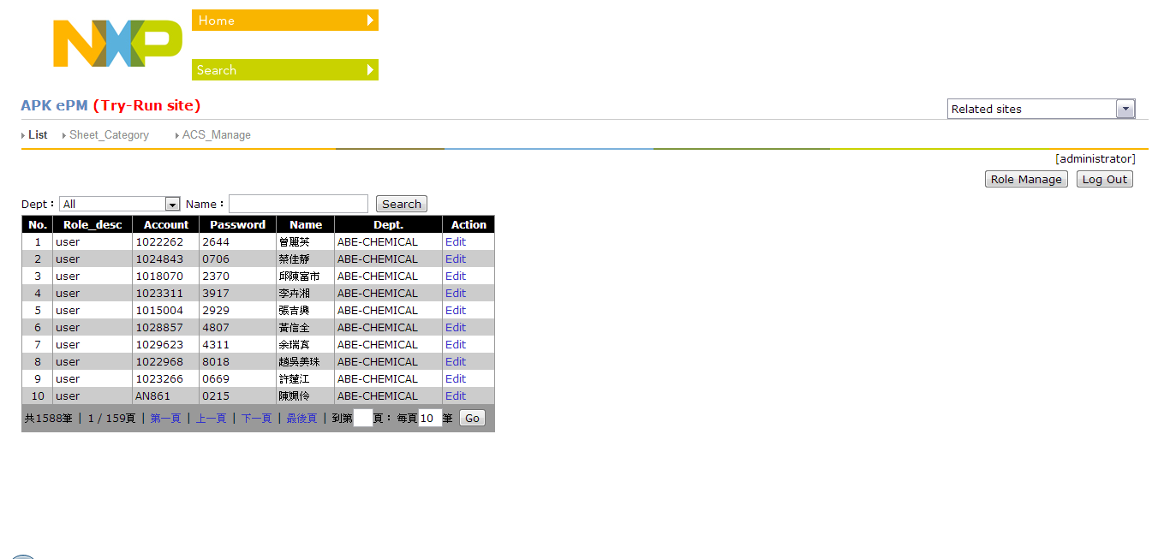
系統畫面(Administrator) – 使用者權限
角色權限控管頁面，基本檢索功能 ，人事資料來源
AUTO=
(DESCRIPTION =
(ADDRESS_LIST =
(ADDRESS = (PROTOCOL = TCP)(HOST = NTSERVER08.tw-khh01.nxp.com)(PORT = 1521))
)
(CONNECT_DATA =
(SERVICE_NAME = auto)
)
)

Slide 36

系統畫面(Administrator)
角色分為三種
administrator、supervisor、user。

